Slide 1
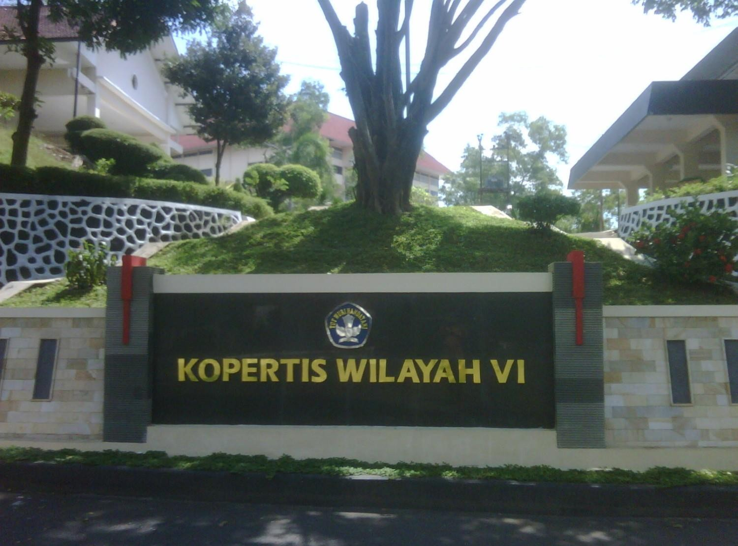


LLDIKTI WILAYAH VI
Jawa Tengah
sigit.hariyadi@mail.unnes.ac.id

Slide 2

SOSIALISASI
IMPLEMENTASI KEBIJAKAN BADAN AKREDITASI NASIONAL
PERGURUAN TINGGI
KEMENTERIAN PENDIDIKAN DAN KEBUDAYAAN
LEMBAGA LAYANAN PENDIDIKAN TINGGI WILAYAH VI JAWA TENGAH
Kamis, 6 Agustus 2020

Slide 3
LLDIKTI WILAYAH VI
Kementerian Pendidikan dan Kebudayaan Republik Indonesia
Jl. Pawiyatan Luhur I/1 Bendan Dhuwur Semarang – 50233 Telp. 024- 8311273, 8311521 Fax. 024- 8311273
Website : http/www.lldikti6.ristekdikti.go.id, e-mail : lldikti6.@ristekdikti.go.id
Undang – Undang Nomor 12 tahun 2012
tentang Pendidikan Tinggi
AKREDITASI
Program Studi Perguruan Tinggi
Peraturan Menteri Pendidikan dan Kebudayaan Republik Indonesia Nomor 5 tahun 2020 tentang Akreditasi Program Studi dan Perguruan Tinggi
Peraturan BAN-PT Nomor 1 tahun 2020 tentang Mekanisme Akreditasi untuk Akreditasi yang Dilakukan oleh BAN-PT

Slide 4
LLDIKTI WILAYAH VI
Kementerian Pendidikan dan Kebudayaan Republik Indonesia
Jl. Pawiyatan Luhur I/1 Bendan Dhuwur Semarang – 50233 Telp. 024- 8311273, 8311521 Fax. 024- 8311273
Website : http/www.lldikti6.ristekdikti.go.id, e-mail : lldikti6.@ristekdikti.go.id
UU No. 12/ 2012 tentang Pendidikan Tinggi
Pasal 28
(3) Gelar akademik dan gelar vokasi dinyatakan tidak sah dan dicabut oleh Menteri apabila dikeluarkan oleh:
a. Perguruan Tinggi dan/atau Program Studi yang tidak terakreditasi; dan/atau
b. perseorangan, organisasi, atau penyelenggara Pendidikan Tinggi yang tanpa hak mengeluarkan gelar akademik dan gelar vokasi.
(4) Gelar profesi dinyatakan tidak sah dan dicabut oleh Menteri apabila dikeluarkan oleh:
a. Perguruan Tinggi dan/atau Program Studi yang tidak terakreditasi; dan/atau
b. perseorangan, organisasi, atau lembaga lain yang tanpa hak mengeluarkan gelar profesi.

Slide 5
LLDIKTI WILAYAH VI
Kementerian Pendidikan dan Kebudayaan Republik Indonesia
Jl. Pawiyatan Luhur I/1 Bendan Dhuwur Semarang – 50233 Telp. 024- 8311273, 8311521 Fax. 024- 8311273
Website : http/www.lldikti6.ristekdikti.go.id, e-mail : lldikti6.@ristekdikti.go.id
Sistem Akreditasi : BAN-PT proaktif untuk perpanjangan akreditasi yang tidak naik peringkat
Masa peralihan : akreditasi pertama, re-akreditasi yang masih berlaku, re-akreditasi kadaluwarsa/ tidak terakreditasi, re-akreditasi prodi perubahan bentuk PT
Sistem pemantauan untuk perpanjangan akreditasi
SK izin penyelenggaraan PT/PS baru : memenuhi syarat minimum akreditasi → dengan peringkat Akreditasi BAIK
Penyesuaian Peringkat dari A,B,C ke Unggul, Baik Sekali, Baik
Instrument Suplemen Konversi Peringkat Akreditasi (ISK)
PERMENDIKBUD No. 5/ 2020
28 Januari 2020
PERBAN-PT
No. 1/ 2020
27 Februari 2020

Slide 6
LLDIKTI WILAYAH VI
Kementerian Pendidikan dan Kebudayaan Republik Indonesia
Jl. Pawiyatan Luhur I/1 Bendan Dhuwur Semarang – 50233 Telp. 024- 8311273, 8311521 Fax. 024- 8311273
Website : http/www.lldikti6.ristekdikti.go.id, e-mail : lldikti6.@ristekdikti.go.id
UU No. 12/ 2012 tentang Pendidikan Tinggi
Bagian Ketiga
Akreditasi
Pasal 55
Akreditasi merupakan kegiatan penilaian sesuai dengan kriteria yang telah ditetapkan berdasarkan Standar Nasional Pendidikan Tinggi.
Akreditasi sebagaimana dimaksud pada ayat (1) dilakukan untuk menentukan kelayakan Program Studi dan Perguruan Tinggi atas dasar kriteria yang mengacu pada Standar Nasional Pendidikan Tinggi.
Pemerintah membentuk Badan Akreditasi Nasional Perguruan Tinggi untuk mengembangkan sistem akreditasi.
Akreditasi Perguruan Tinggi dilakukan oleh Badan Akreditasi Nasional Perguruan Tinggi.

Slide 7
LLDIKTI WILAYAH VI
Kementerian Pendidikan dan Kebudayaan Republik Indonesia
Jl. Pawiyatan Luhur I/1 Bendan Dhuwur Semarang – 50233 Telp. 024- 8311273, 8311521 Fax. 024- 8311273
Website : http/www.lldikti6.ristekdikti.go.id, e-mail : lldikti6.@ristekdikti.go.id
Permendikbud No. 5 /2020 tentang Akreditasi Program Studi dan Perguruan Tinggi
Bagian Ketiga
Mekanisme Akreditasi
Pasal 13
b. LAM dan/atau BAN-PT melakukan evaluasi kecukupan atas data dan informasi
Program Studi dan/atau Perguruan Tinggi sebagaimana dimaksud dalam huruf a, dengan menggunakan data dan informasi pada PD-Dikti.

Slide 8
LLDIKTI WILAYAH VI
Kementerian Pendidikan dan Kebudayaan Republik Indonesia
Jl. Pawiyatan Luhur I/1 Bendan Dhuwur Semarang – 50233 Telp. 024- 8311273, 8311521 Fax. 024- 8311273
Website : http/www.lldikti6.ristekdikti.go.id, e-mail : lldikti6.@ristekdikti.go.id
UNDANG – UNDANG NOMOR 12 TAHUN 2012
TENTANG
PENDIDIKAN TINGGI

Slide 9
LLDIKTI WILAYAH VI
Kementerian Pendidikan dan Kebudayaan Republik Indonesia
Jl. Pawiyatan Luhur I/1 Bendan Dhuwur Semarang – 50233 Telp. 024- 8311273, 8311521 Fax. 024- 8311273
Website : http/www.lldikti6.ristekdikti.go.id, e-mail : lldikti6.@ristekdikti.go.id
UU No. 12/ 2012 tentang Pendidikan Tinggi
Bagian Ketiga
Akreditasi
Pasal 55
Akreditasi merupakan kegiatan penilaian sesuai dengan kriteria yang telah ditetapkan berdasarkan Standar Nasional Pendidikan Tinggi.
Akreditasi sebagaimana dimaksud pada ayat (1) dilakukan untuk menentukan kelayakan Program Studi dan Perguruan Tinggi atas dasar kriteria yang mengacu pada Standar Nasional Pendidikan Tinggi.
Pemerintah membentuk Badan Akreditasi Nasional Perguruan Tinggi untuk mengembangkan sistem akreditasi.
Akreditasi Perguruan Tinggi dilakukan oleh Badan Akreditasi Nasional Perguruan Tinggi.

Slide 10
LLDIKTI WILAYAH VI
Kementerian Pendidikan dan Kebudayaan Republik Indonesia
Jl. Pawiyatan Luhur I/1 Bendan Dhuwur Semarang – 50233 Telp. 024- 8311273, 8311521 Fax. 024- 8311273
Website : http/www.lldikti6.ristekdikti.go.id, e-mail : lldikti6.@ristekdikti.go.id
Bagian Ketiga
Akreditasi
Pasal 55
(5) Akreditasi Program Studi sebagai bentuk akuntabilitas publik dilakukan oleh lembaga akreditasi mandi
(6) Lembaga akreditasi mandiri sebagaimana dimaksud pada ayat (5) merupakan lembaga mandiri bentukan Pemerintah atau lembaga mandiri bentukan Masyarakat yang diakui oleh Pemerintah atas rekomendasi Badan Akreditasi Nasional Perguruan Tinggi.
(7) Lembaga akreditasi mandiri sebagaimana dimaksud pada ayat (6) dibentuk berdasarkan rumpun ilmu dan/atau cabang ilmu serta dapat berdasarkan kewilayahan
(8) Ketentuan lebih lanjut mengenai akreditasi sebagaimana dimaksud pada ayat (1), Badan Akreditasi Nasional Pendidikan Tinggi sebagaimana dimaksud pada ayat (4), dan lembaga
akreditasi mandiri sebagaimana dimaksud pada ayat (5) diatur dalam Peraturan Menteri.

Slide 11
LLDIKTI WILAYAH VI
Kementerian Pendidikan dan Kebudayaan Republik Indonesia
Jl. Pawiyatan Luhur I/1 Bendan Dhuwur Semarang – 50233 Telp. 024- 8311273, 8311521 Fax. 024- 8311273
Website : http/www.lldikti6.ristekdikti.go.id, e-mail : lldikti6.@ristekdikti.go.id
PERATURAN MENTERI PENDIDIKAN DAN KEBUDAYAAN
REPUBLIK INDONESIA
NOMOR 5 TAHUN 2020
TENTANG
AKREDITASI PROGRAM STUDI DAN PERGURUAN TINGGI

Slide 12
LLDIKTI WILAYAH VI
Kementerian Pendidikan dan Kebudayaan Republik Indonesia
Jl. Pawiyatan Luhur I/1 Bendan Dhuwur Semarang – 50233 Telp. 024- 8311273, 8311521 Fax. 024- 8311273
Website : http/www.lldikti6.ristekdikti.go.id, e-mail : lldikti6.@ristekdikti.go.id
BAB I
KETENTUAN UMUM
Pasal 1
Dalam Peraturan Menteri ini yang dimaksud dengan:
Akreditasi adalah kegiatan penilaian untuk menentukankelayakan Program Studi dan Perguruan Tinggi.
Lembaga Akreditasi Mandiri, yang selanjutnya disingkat LAM adalah lembaga yang dibentuk oleh Pemerintah atau Masyarakat untuk melakukan Akreditasi Program Studi secara mandiri.
Badan Akreditasi Nasional Perguruan Tinggi, yang selanjutnya disingkat BAN-PT adalah badan yang dibentuk oleh Pemerintah untuk melakukan dan mengembangkan Akreditasi Perguruan Tinggi secara mandiri.

Slide 13
LLDIKTI WILAYAH VI
Kementerian Pendidikan dan Kebudayaan Republik Indonesia
Jl. Pawiyatan Luhur I/1 Bendan Dhuwur Semarang – 50233 Telp. 024- 8311273, 8311521 Fax. 024- 8311273
Website : http/www.lldikti6.ristekdikti.go.id, e-mail : lldikti6.@ristekdikti.go.id
Pasal 4
(1) Akreditasi untuk Program Studi dilaksanakan oleh LAM.
(2) Akreditas untuk Perguruan Tinggi dilaksanakan oleh BAN-PT.
(3) Dalam hal LAM sebagaimana dimaksud pada ayat (1) belum terbentuk, maka Akreditasi untuk Program Studi diberikan oleh BAN-PT.
Pasal 8
(1) Jangka waktu Akreditasi Program Studi yang dilakukan oleh LAM ditentukan oleh LAM.
(2) Dalam hal jangka waktu Akreditasi yang ditentukan oleh LAM sebagaimana dimaksud pada ayat (1) berakhir maka Akreditasi ulang wajib dilakukan oleh LAM.

Slide 14
LLDIKTI WILAYAH VI
Kementerian Pendidikan dan Kebudayaan Republik Indonesia
Jl. Pawiyatan Luhur I/1 Bendan Dhuwur Semarang – 50233 Telp. 024- 8311273, 8311521 Fax. 024- 8311273
Website : http/www.lldikti6.ristekdikti.go.id, e-mail : lldikti6.@ristekdikti.go.id
Pasal 10
Akreditasi Program Studi dan Perguruan Tinggi dilakukan dengan menggunakan instrumen Akreditasi.
(2) Instrumen Akreditasi sebagaimana dimaksud pada ayat (1) terdiri atas:
a. instrumen Akreditasi untuk Program Studi; dan
b. dan instrumen Akreditasi untuk Perguruan Tinggi.
(3) Instrumen Akreditasi Program Studi dan Perguruan Tinggi disusun sebagaimana dimaksud pada ayat (2) disusun oleh LAM atau BAN-PT sesuai dengan ketentuan peraturan perundang-undangan dengan berpedoman pada Standar Nasional Pendidikan Tinggi.

Slide 15
LLDIKTI WILAYAH VI
Kementerian Pendidikan dan Kebudayaan Republik Indonesia
Jl. Pawiyatan Luhur I/1 Bendan Dhuwur Semarang – 50233 Telp. 024- 8311273, 8311521 Fax. 024- 8311273
Website : http/www.lldikti6.ristekdikti.go.id, e-mail : lldikti6.@ristekdikti.go.id
Pasal 16
Ketentuan lebih lanjut mengenai mekanisme Akreditasi ditetapkan oleh LAM atau BAN-PT sesuai dengan kewenangan masing-masing.
Pasal 37
(1) Tugas dan wewenang LAM :
a. menyusun instrumen Akreditasi Program Studi berdasarkan interaksi antarstandar di dalam Standar Pendidikan Tinggi;
b. melakukan Akreditasi Program Studi;
c. menerbitkan, mengubah, atau mencabut keputusan tentang peringkat Akreditasi Program Studi;
d. memeriksa, melakukan uji kebenaran dan memutuskan keberatan yang diajukan atas peringkat Akreditasi Program Studi;

Slide 16
LLDIKTI WILAYAH VI
Kementerian Pendidikan dan Kebudayaan Republik Indonesia
Jl. Pawiyatan Luhur I/1 Bendan Dhuwur Semarang – 50233 Telp. 024- 8311273, 8311521 Fax. 024- 8311273
Website : http/www.lldikti6.ristekdikti.go.id, e-mail : lldikti6.@ristekdikti.go.id
Pasal 37
(1) Tugas dan wewenang LAM :
e. membangun dan mengembangkan jejaring dengan pemangku kepentingan, baik tingkat nasional maupun internasional;
f. menyusun instrumen evaluasi pembukaan Program Studi berdasarkan Standar Nasional Pendidikan Tinggi bersama dengan Menteri;
g. melakukan pemantauan dan evaluasi terhadap pemenuhan syarat peringkat Akreditasi Program Studi yang telah ditetapkan;
h. memberikan rekomendasi pemenuhan persyaratan minimum Akreditasi untuk pembukaan Program Studi kepada Menteri atau PTN badan hukum; dan
i. menyampaikan laporan hasil Akreditasi dilengkapi dengan rekomendasi secara berkala kepada Menteri dengan tembusan kepada BAN-PT.

Slide 17
LLDIKTI WILAYAH VI
Kementerian Pendidikan dan Kebudayaan Republik Indonesia
Jl. Pawiyatan Luhur I/1 Bendan Dhuwur Semarang – 50233 Telp. 024- 8311273, 8311521 Fax. 024- 8311273
Website : http/www.lldikti6.ristekdikti.go.id, e-mail : lldikti6.@ristekdikti.go.id
BAB VI
KETENTUAN PENUTUP
Pasal 55
Pada saat Peraturan Menteri ini berlaku, Peraturan Menteri Riset, Teknologi, dan Pendidikan Tinggi Nomor 32 Tahun 2016 tentang Akreditasi Program Studi dan Perguruan Tinggi (Berita Negara Republik Indonesia Tahun 2016 Nomor 774), dicabut dan dinyatakan tidak berlaku.
Pasal 56
Peraturan Menteri ini mulai berlaku pada tanggal diundangkan.
Diundangkan di Jakarta
pada tanggal 28 Januari 2020

Slide 18
SOSIALISASI
IMPLEMENTASI KEBIJAKAN BADAN AKREDITASI NASIONAL
PERGURUAN TINGGI
LLDIKTI Wilayah VI Jawa Tengah
Kamis, 6 Agustus 2020
DIBUKA

Slide 19
TERIMA KASIH

